Slide 1
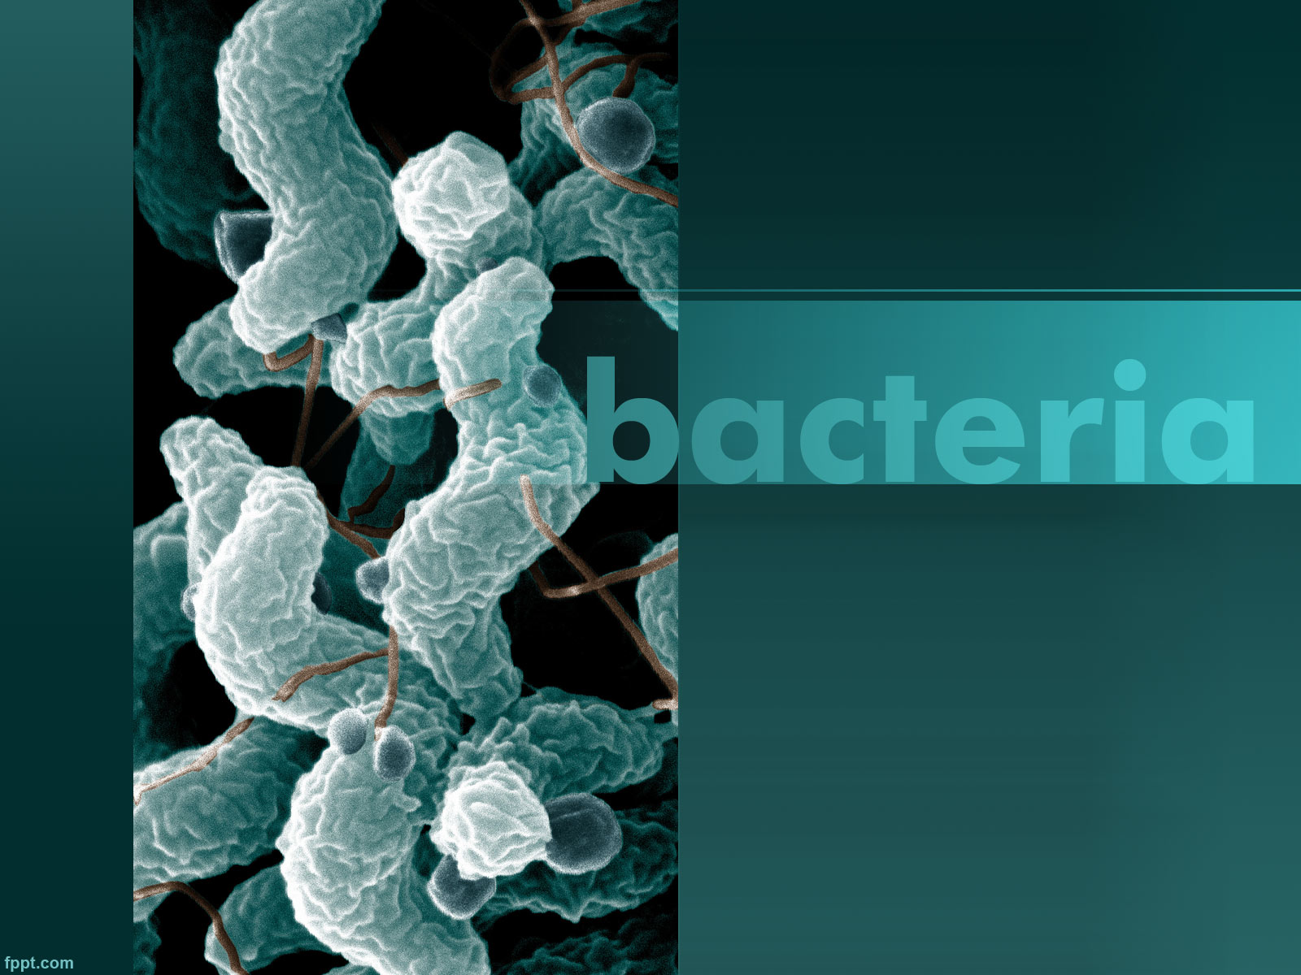
Oleh: Dr. Dayu Swasti Kharisma, M.Biomed
Virus dan Bakteri Penyebab Vector-borne Diseases

Slide 2
OVERVIEW
Pendahuluan
Vektor, VBD
Macam2 artropoda & penyakit2 yg ditransmisikan
Virus Penyebab VBD
Arbovirus
Dengue Fever, Yellow Fever, Arb. Encephalitis, Chikungunya , Zika
Bakteri Penyebab VBD
Rickettsia, Borrelia
Scrub typhus, Relapsing fever, Lyme disease

Slide 3
Apa itu
Vector-borne Diseases ?

Slide 4


Vektor: Organisme hidup yang dapat menularkan penyakit infeksi antar manusia, atau dari hewan ke manusia.
Vektor → Spesies arthropoda (nyamuk, lalat, kutu, tungau, dll)
Vector-borne Diseases : Penyakit -penyakit yang disebabkan oleh bakteri, virus, dan parasit, yang ditularkan oleh gigitan spesies arthropoda

Slide 5
Epidemiologi VBD
17% dari seluruh peyakit infeksi → 1 juta kematian/tahun
> 2.5 Milyar orang di >100 negara berisiko terkena infeksi virus Dengue saja

Slide 6
Dengue fever, Yellow fever, Chikungunya, Arbovirus Encephalitis, Malaria, dll
Sandfly fever, dll
Lyme disease, Relapsing fever (Borreliosis), Rickettsial diseases, dll
Macam2 Artropoda dan Penyakit yang ditransmisikan

Slide 7
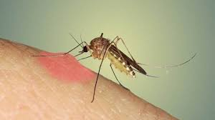
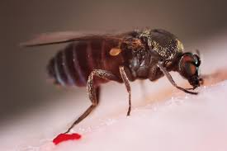
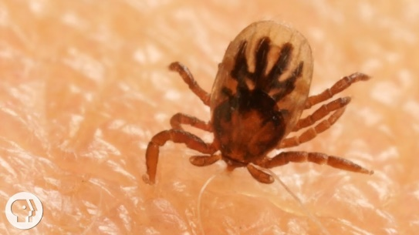
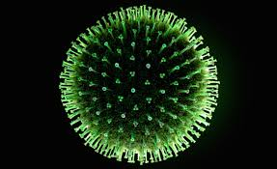
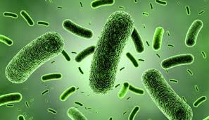
Virus
Bakteri

Slide 8

Arbovirus: arthropod-borne viruses → Virus yang ditularkan oleh artropoda
Terdapat sekitar 100 arbovirus yang patogen bagi manusia
Masing-masing virus kadang dinamakan sesuai penyakitnya, atau letak geografis tempat virus pertama kali ditemukan

Slide 9
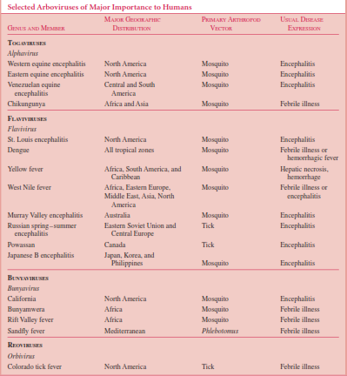
Virus Zika

Slide 10
Togavirus dan Flavivirus
Virus berselubung (envelop), ss (single stranded/untai tunggal) RNA, sense positif. Envelop mengandung hemaglutinin dan lipoprotein
Replikasi terjadi pada artropoda yang terinfeksi, maupun host vertebra
Bereplikasi dalam usus dari vector serangga dengan penyebaran berikutnya ke jaringan saliva→ diinokulasikan ke host selama proses → Setelah virus mencapai dermis, virus memilki akses untuk ke pembuluh darah, limfa, sel dendritik, termasuk makrofag yg terdapat pd kulit
Bunyavirus
Virus berbentuk sferis, berselubung, ss (single stranded/untai tunggal) RNA, sense negatif, diameter 90 – 100 nm. Ukuran total 11-19 kb.

Slide 11
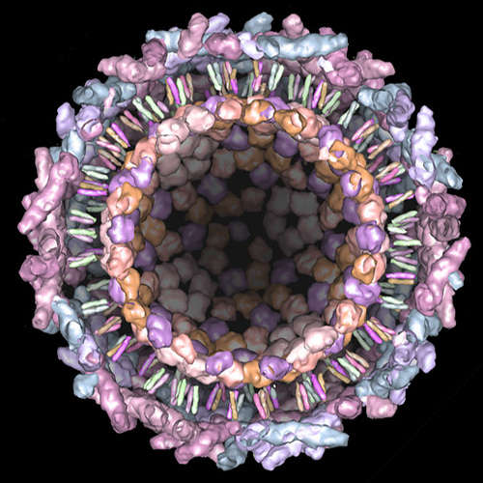
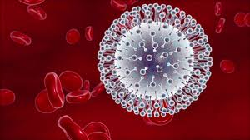
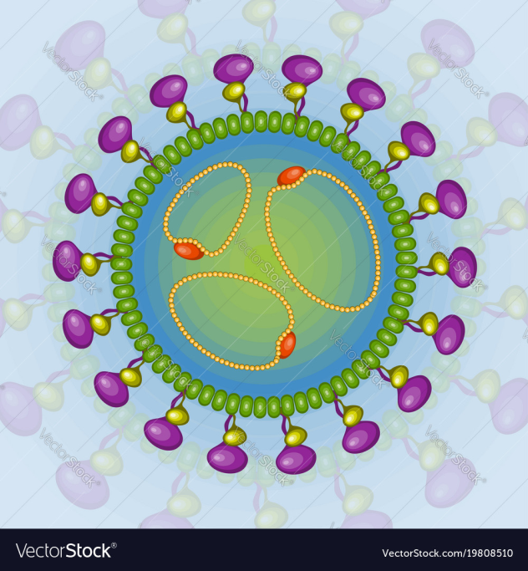
Flavivirus
Togavirus
Bunyavirus

Slide 12
Dengue Fever/DHF
Vektor: Aedes aegypti & Aedes albopictus
Etiologi: Virus Dengue (DENV), Genus Flavivirus, Famili Flaviviridae → 4 subtipe, DEN 1, DEN 2, DEN 3, DEN 4
Bersifat endemik di daerah tropis dan subtropics. Ex: di Asia tenggara, India, Afrika, Amerika tengah dan selatan
Inkubasi 4-7 hari
Infeksi DENV menimbulkan kondisi patologik bervariasi → Demam Dengue (mild-pd infeksi primer), Demam Berdarah Dengue (severe- secondary infection), hingga Dengue Shock Syndrome (fatal)
Gejala: demam 2-7 hari berbentuk pelana, malaise, menggigil, cefalgia, mialgia, atralgia, dan nyeri bola mata, muncul rash. Sindrom berat → DHF atau sindrom syok dengue
Diagnosis: ELISA IgG atau IgM, Uji NS-1, PCR

Slide 13
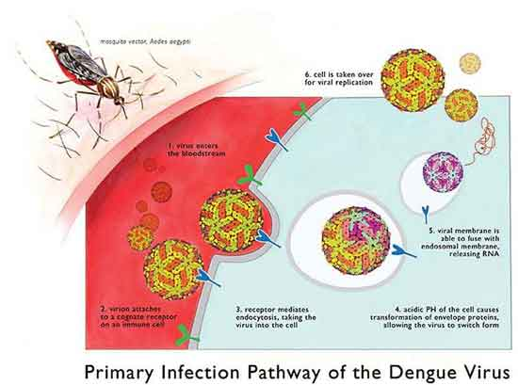

Slide 14
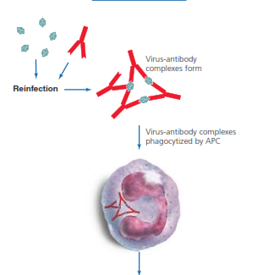
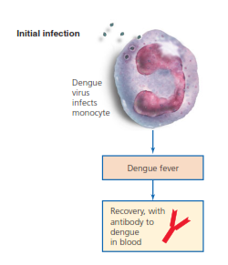
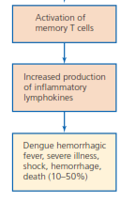

Slide 15
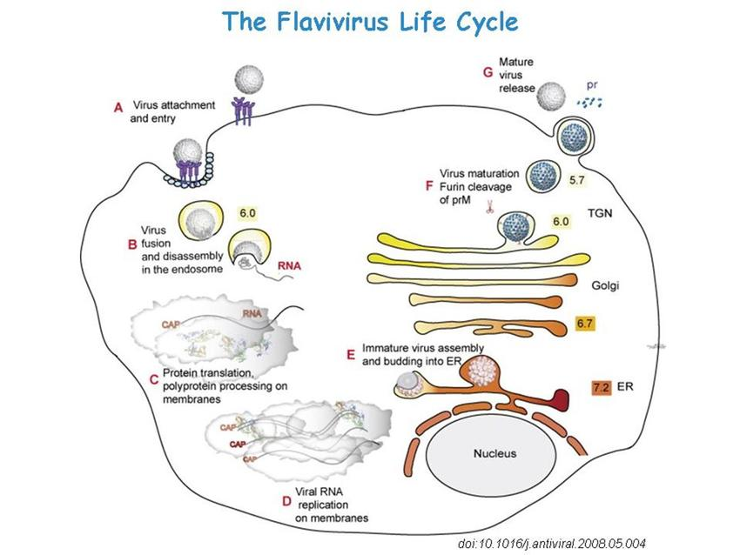

Slide 16
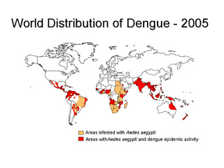

Slide 17
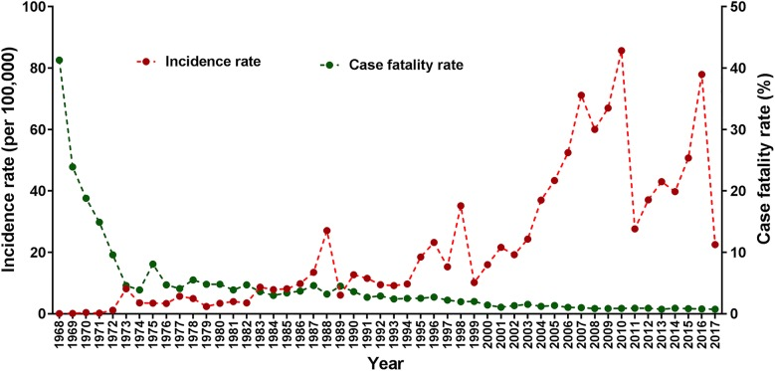
Incidence rate (per 100,000 person-years) and case fatality rate (%) of dengue hemorrhagic fever in Indonesia from 1968 to 2017

Slide 18
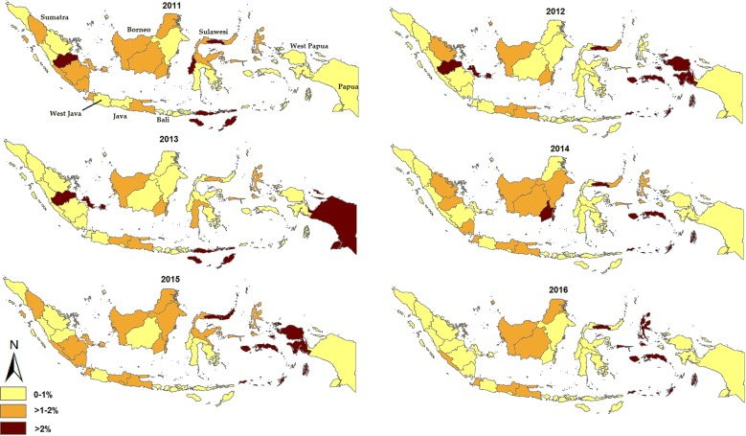
Geographical mapping of the provincial case fatality rate of dengue hemorrhagic fever (%) in Indonesia from 2011 to 2016

Slide 19
Yellow Fever
Vektor: Aedes aegypti
Etiologi: Virus Yellow Fever, Genus Flavivirus, Famili Flaviviridae
Penularan dengan 2 tipe; Urban Yellow Fever (dari manusia ke manusia oleh Aedes aegypti), Jungle Yellow Fever (dari kera ke manusia oleh nyamuk Haemogogus, di Afrika dan Amerika Selatan)
Masa inkubasi 3-6 hari. Virus bereplikasi di kelenjar limfe dan menyebabkan viremia. Terjadi nekrosis hepatik khas, dan nekrosis tubular akut pada ginjal.
Gejala: demam akut, konjungtivitis, bradikardi relatif, muntah berat, nyeri perut, ikterus, gagal ginjal, hipotensi dan perdarahan
Diagnosis: deteksi/isolasi virus (antigen virus diidentifikasi dengan immunohistokimia, ELISA, PCR), Serologi (deteksi IgM dengan ELISA

Slide 20
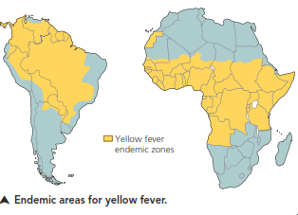

Slide 21
Zika
Virus Zika (ZIKV) Merupakan anggota dari genus Flavivirus, family Flaviviridae
Vektor: Aedes aegypti untuk daerah tropis, Aedes africanus di Afrika, Aedes albopictus pada beberapa daerah lain, nyamuk Culex
Pertama kali teridentifikasi pd liur monyet th 1947. pertama kali menginfeksi manusia 1952 di Uganda dan Tanzania.
Di Indonesia: pertama kali ditemukan di Jambi th 2014
Penularan: gigitan nyamuk, hubungan sex, virus Zika juga ditemukan di dalam cairan tubuh penderita (seperti cairan semen, darah, urine, air ketuban ibu hamil, air liur, serta cairan di dalam otak dan batang otak)

Slide 22
Gejala klinis: demam, kulit berbintik merah, sakit kepala, nyeri sendi, nyeri otot, kelemahan dan terjadi peradangan konjungtiva, gangguan saraf, hingga komplikasi autoimun
Komplikasi: virus Zika dapat menyebabkan sindrom guillan barre dan kelainan Mikrosefali kongenital pada bayi baru lahir dari ibu yang telah terinfeksi virus Zika sebelumnya
Diagnosis: RT-PCR

Slide 23
g

Slide 24
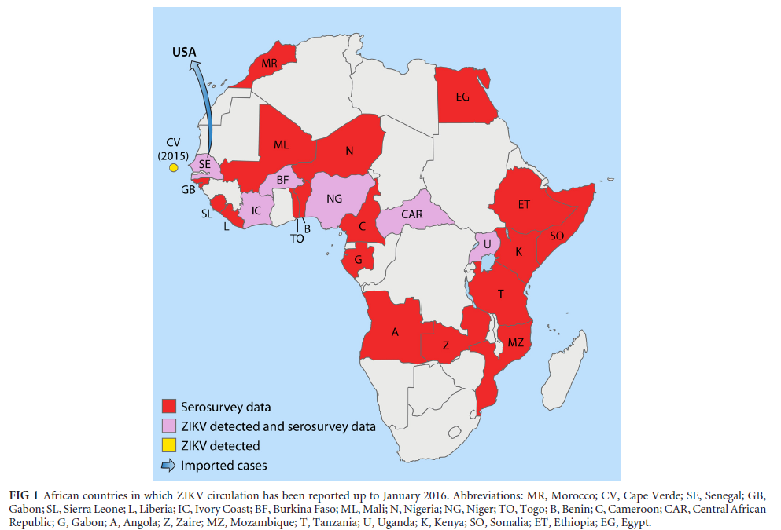

Slide 25
Arboviral Encephalitis
Arboviral ensefalitis kebanyakan ditularkan oleh nyamuk
Etiologi: Eastern equine encephalitis (EEE), Western equine encephalitis (WEE), Venezuelan equine encephalitis (VEE) → dari famili Togaviridae. St Louis Encephalitis, West nile encephalitis → famili Flaviviridae. California encephalitis → famili Bunyaviridae
Patogenesis: nyamuk menularkan virus dari satu host yang terinfeksi ke host lainnya.

Slide 26
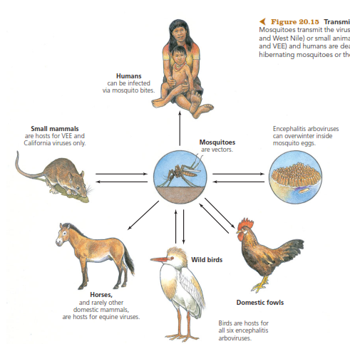


Slide 27
Gejala klinis: 3 sd 7 hari infeksi gejala seperti flu. Arbovirus dlm darah → melewati blood-brain barrier → ensefalitis arbovirus, gejala spt meningtis: demam tinggi, weakness, nausea, vomitting, nyeri kepala tiba2, perubahan status mental sd koma
Diagnosis: deteksi antigen pd CSF, uji serologis (mengukur kadar IgM pd awal infeksi)

Slide 28
Chikungunya
Vektor: Aedes aegypti, Aedes albopictus
Etiologi: virus chikungunya (CHIKV), genus Togavirus, famili Togaviridae
Penularan selain melalui gigitan nyamuk, dpt melalui ibu ke newborn baby (jarang)
Inkubasi rata2 4-7 hari, range 1-12 hari
Gejala klinis: demam tinggi, nyeri kepala, atralgia, joint swelling, rash. Kebanyakan membaik dalam 1 minggu, beberapa kasus nyeri sendi menetap hingga beberapa bulan
1 kali terinfeksi → kebal terhadap infeksi berikutnya

Slide 29
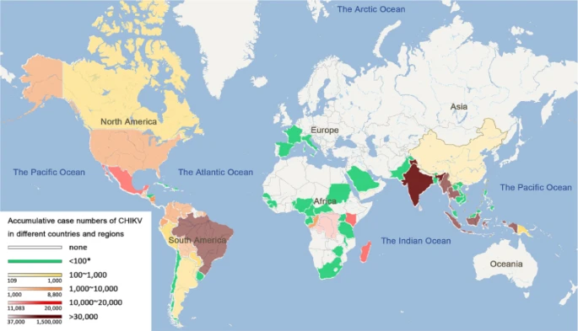
Global distribution of CHIKV. Sumber: CDC 2016, PAHO 2017, WHO 2017

Slide 30
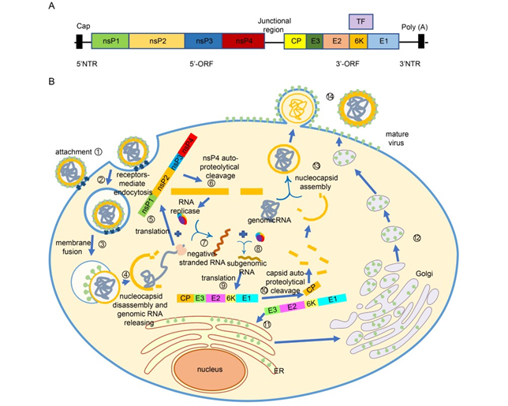
Figure 4. Life cycle of CHIKV. (A) Genome structure of CHIKV. (B) The CHIKV infection can be completed in 14 steps to generate new viruses. ① Viral E2 glycoprotein binds to the receptors on cell surface. ② Entering cells via clathrin-medi- ated or clathrin-independent endocytosis. ③ Under acidic environment in endosome, the E2-E3 heterodimer dissoci- ates and the conformation of E1 changes, allowing host cell membrane and virus envelop to fuse. ④ Nucleocapsid is re- leased into the cytoplasm and then disassembled, allowing genomic RNA to release. ⑤ Nonstructural proteins are translated. ⑥ Polyprotein autoproteolytically cleave into nsP123 and nsP4. ⑦ nsP4 forms the RNA replicase with nsP123 and some host cell proteins. Hereafter the negative strand RNA is synthesized. ⑧ The negative RNA is used as template for synthesis of the positive RNA and subgenomic RNA . ⑨ The structural protein are generated. ⑩ Autopro- teolytically cleaved to separate capsid protein from the pE2-6k-E1 polyprotein. ⑪ The pE2-6K-E1 polyproteins insert in- to the endoplasmic reticulum to continue proceeding. ⑫ After transported from ER to Golgi and the last to PM, the polyprotein undergo the post-translation processing, allowing formation of the mature E2-E1 heterodimer. ⑬ Capsid proteins interact with the genomic RNA and form the nucleocapsids. ⑭ Nuleocapsids are transported to PM and bud- ded with the host membrane to form mature virus.

Slide 31
Apakah etiologi (spesies virus, genus dan family) dari Demam dengue/DBD? (tuliskan dengan mengaktifkan annotate)

Slide 32

Rickettsia
Morfologi: Bakteri berbentuk batang kecil/kokobasil Gram negatif. Berukuran 0,3 – 0,5µm. Morfologi lebih jelas dengan pewarnaan Giemsa, terutama pada sel yang terinfeksi.
Terdiri dari genus Rickettsia, Orientia, Coxiella dan Erlichia → Obligat intraselular
Pertumbuhan: tumbuh bebas pd sitoplasma sel eukaryot
Contoh spesies: Orientia tsutsugamushi penyebab Scrub typhus

Slide 33
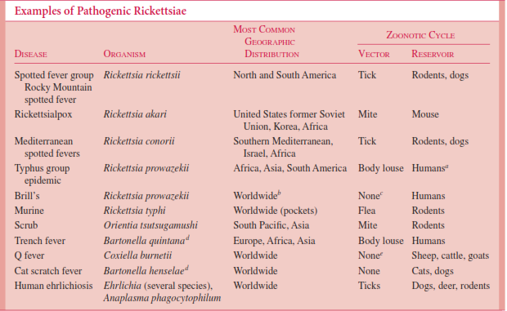
v

Slide 34
Borrelia
Bakteri berbentuk spiral irreguler, ukuran 10-30 µm. Organisme ini sangat fleksibel. Borrelia mudah diwarnai dengan pewarnaan Giemsa atau wright
Contoh spesies: B. recurentis (penyebab relapsing fever) dan B.burgdorferi (penyebab lyme disease)
Kultur: B. recurentis pd medium cair yang mengandung darah, serum, atau jaringan; B.burgdoeferi pd medium cair kompleks, medium Barbour-Stoenner-Kelly (BSK II)

Slide 35
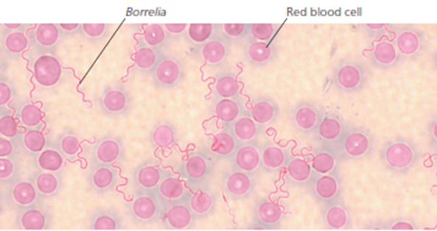

Slide 36
VBD caused by bacteria
Lyme disease
Relapsing fever
Rickettsial disease

Slide 37
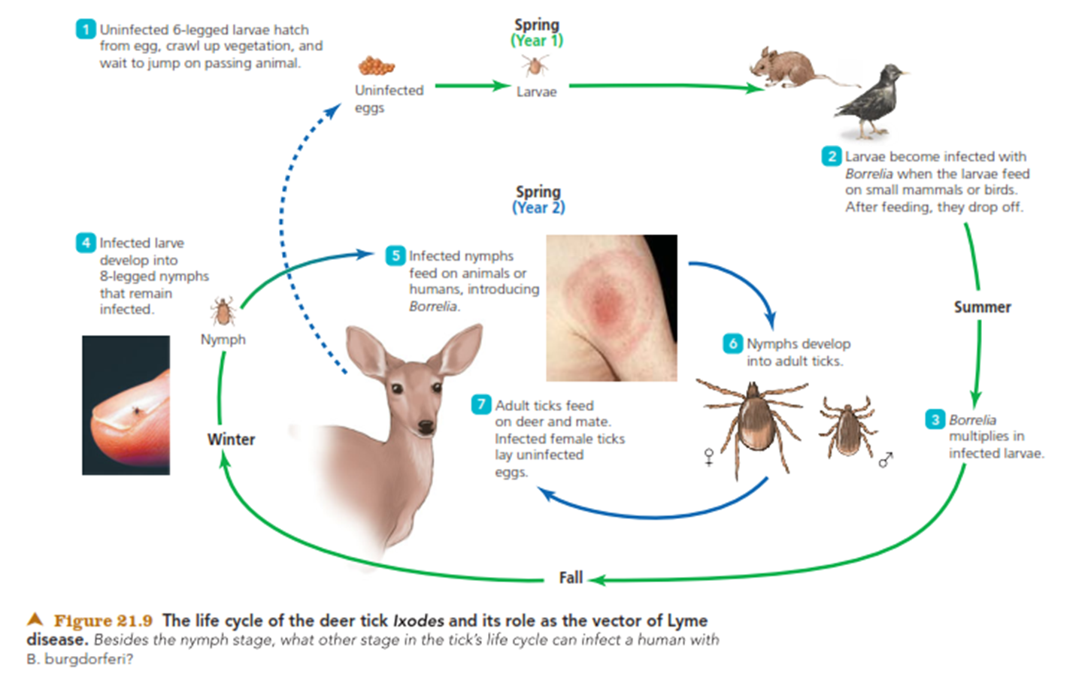
Lyme diseases
Vektor: tick dari genus Ixodes dari mencit dan rusa
Etiologi: Borrelia burgdorferi, spirochaeta Gram negatif

Slide 38
Gejala Klinik
1
Ruam merah besar menyerupai bull’s eye pd lokasi infeksi dlm 3-30 hari, malaise, headaches, dizziness, stiff neck, severe fatigue, fever, chills, muscle and joint pain, and lymphadenopathy (infected lymph nodes)
2
Gejala neurologis (misalnya, meningitis, ensefalitis, dan neuropati saraf perifer, disfungsi jantung (10% pasien)
3
Artritis berat yang dapat berlangsung bertahun2

Slide 39
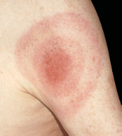
Diagnosis
Pemeriksaan IHK (immunohistokimia), PCR, uji serologi dengan EIA atau IFA (indirect fluorescent antibody)
Terapi: doksisiklin, atau amoksisilin selama 14-21 hari

Slide 40
Relapsing Fever
Vektor: kutu manusia genus Ornithodoros
Etiologi: B. recurentis
Gejala klinis: inkubasi 3-10 hari. Peningkatan suhu tubuh mendadak disertai menggigil (spirochaeta dalam jumlah besar di dalam darah). Demam menetap 3-5 hari → demam turun/afebris selama 4-10 hari → serangan kedua berupa demam, menggigil, sakit kepala → rekuren 3-10x
Diagnosis: Spesimen darah diambil saat demam, apusan Wright/Giemsa, Kultur
Terapi: tetrasiklin, eritromisin, penisilin

Slide 41
Scrub Typhus
Salah satu jenis Rickettsia diseases
Epidemiologi: ditemukan di Asia tenggara, Jepang, Pasifik barat daya
Vektor: tungau, reservoir: hewan pengerat
Etiologi: Orientia tsutsugamushi
Penularan: tungau menggigit hewan pengerat dan menularkan rickettsia ke keturunannya melalui telur yang terinfeksi → manusia terkena gigitan tungau
Gejala: lesi awal khas beruba eskar nekrotik di lokasi gigitan pd ekstremitas (terjadi pd 50-80% kasus). Demam yang meningkat perlahan, nyeri kepala, ruam, limfadenopati, hepatosplenomegali, konjungtivitis
Diagnosis: IFA test
Terapi: Kloramfenikol, tetrasiklin → prognosis baik. Tanpa terapi: mortalitas 30%

Slide 42
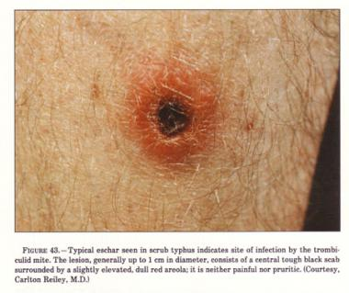
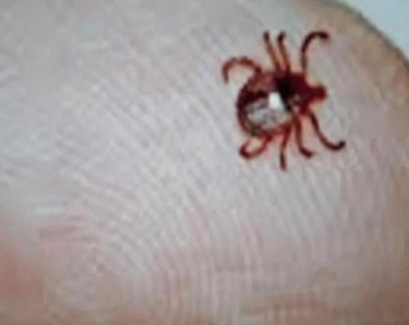

Slide 43
REFERENCES
Ryan KJ, Ray CG. Sherris Medical Microbiology: An Introduction to Infectious Disease. 4th Edition. New York: McGraw Hill; 2004
Bauman R.W. Microbiology With Disease by Body System. 3th Edition. San Fransisco: Pearson Education Inc; 2012
Brooks, FG. Carroll, CK. Butel, SJ. Morse, AS. Jawetz, Melnick & Adelberg’s Medical Microbiology. 24th edition. USA: McGraw-Hill Companies, Inc. 2013.
Thick-borne relapsing fever. Center for Diseases Control and Prevention
Vector-borne Diseases. World Health Organization
Harapan H, Michie A, Mudatsir M, Sasmno RT, Imrie A. Epidemiology of dengue hemorrhagic fever in Indonesia: analysis of five decades data from the National Disease Surveillance. BMC Res Notes (2019) 12:350
Wenxi A, Ningning G,Yilin C, Jin S, Xia J. Recent progress on chikungunya virus research. VIROLOGICA SINICA 2017, 32 (6): 441–453
Khetarpal N, Khanna I. Dengue Fever: Causes, Complications, and Vaccine Strategies. J Immunol Res. 2016;2016(3).
Kuno G. Zika virus. Mol Detect Hum Viral Pathog. 2016;503:313–20.

Slide 44
ﻭَﻧُﻨَﺰّﻝُ ﻣِﻦَ ﺍﻟْﻘُﺮْﺁﻥِ ﻣَﺎ ﻫُﻮَ ﺷِﻔَﺂﺀٌ ﻭَﺭَﺣْﻤَﺔٌ ﻟّﻠْﻤُﺆْﻣِﻨِﻴﻦَ ﻭَﻻَ ﻳَﺰِﻳﺪُ ﺍﻟﻈّﺎﻟِﻤِﻴﻦَ ﺇَﻻّ ﺧَﺴَﺎﺭﺍً
“Dan Kami turunkan dari Al-Qur`an suatu yang menjadi penawar dan rahmat bagi orang-orang yang beriman dan Al Quran itu tidaklah menambah kepada orang-orang yang zalim selain kerugian” (QS. Al-Israa’: 82)

Slide 45
TERIMA KASIH

